Slide 1
Edens hage

Slide 2
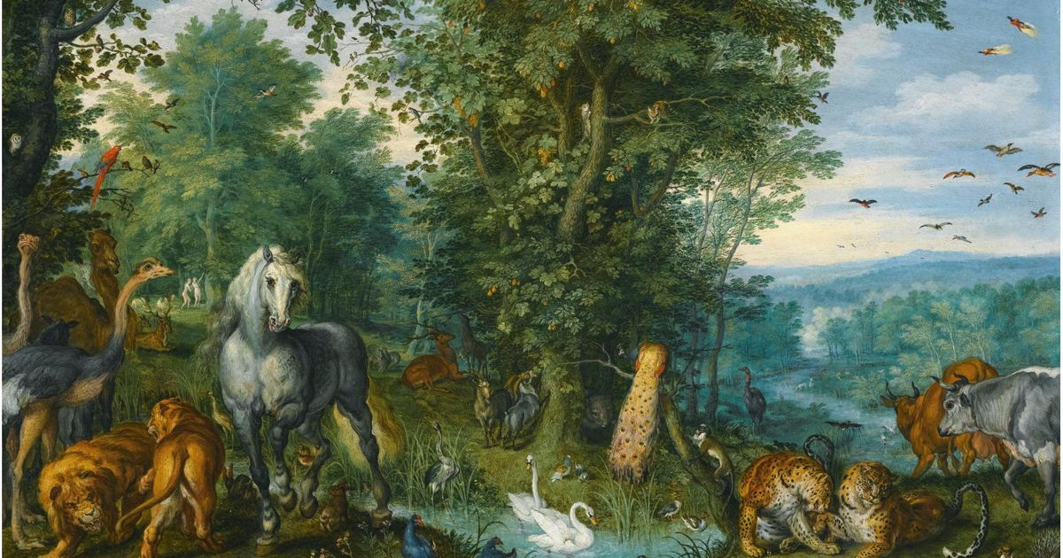

Slide 3
Eva plukker en frukt

Slide 4
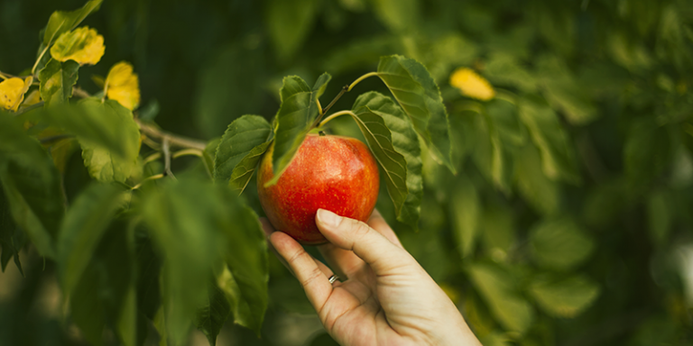

Slide 5
Noahs ark

Slide 6
